Slide 1
轉檔程式操作

Slide 2
SQL Server_需求軟體
.Net FrameWorks 2.0
SQL Server 2005 Express Edition (資料庫系統)
SQL Server Management Studio Express - Community Technology Preview (CTP)
使用者可至下列 Microsoft 網站取得軟體
http://www.microsoft.com/downloads/details.aspx?displaylang=zh-tw&FamilyID=220549b5-0b07-4448-8848-dcc397514b41
SQL Server需求軟體安裝說明，請見［ SQL Server 2005 Express Edition 安裝說明］

Slide 3
Oracle_需求軟體
.Net FrameWorks 2.0
http://www.microsoft.com/downloads/details.aspx?displaylang=zh-tw&FamilyID=220549b5-0b07-4448-8848-dcc397514b41
Oracle Database 10g Express Edition (資料庫系統)
http://www.oracle.com/technology/software/products/database/xe/index.html
Oracle SQL Developer (資料庫管理工具)
http://www.oracle.com/technology/software/products/sql/index.html
Oracle Database 10g Express Client或ODAC(安裝於Client)
Oracle Database 10g Express Client http://www.oracle.com/technology/software/products/database/xe/htdocs/102xewinsoft.html
ODAC
http://www.oracle.com/technology/software/tech/windows/odpnet/index.html
Oracle需求軟體安裝說明，請見［ Oracle 10g Express Edition 安裝說明］
(下載連結修正 2007/10)

Slide 4
資料整合(資料庫中介界面說明)
在VISUAL PDM的DB上增加4個Table:
  VPDM_MAIN-結構轉檔之進入點
  VPDM_PART-物件主檔
  VPDM_SBOM-結構主檔
  AUTONUMBER-此資料表只限於轉檔程式運作使用

Slide 5
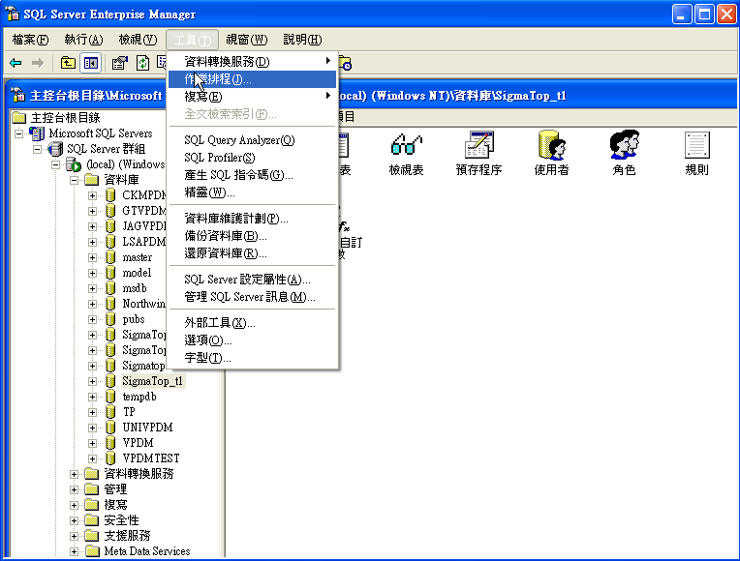
SQL Server- 建立資料表﹙1﹚

Slide 6
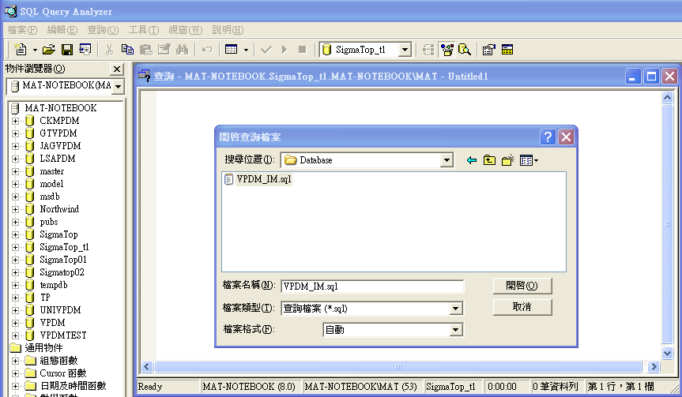
SQL Server - 建立資料表﹙2﹚
1. 選取檔案
2. 開啟

Slide 7
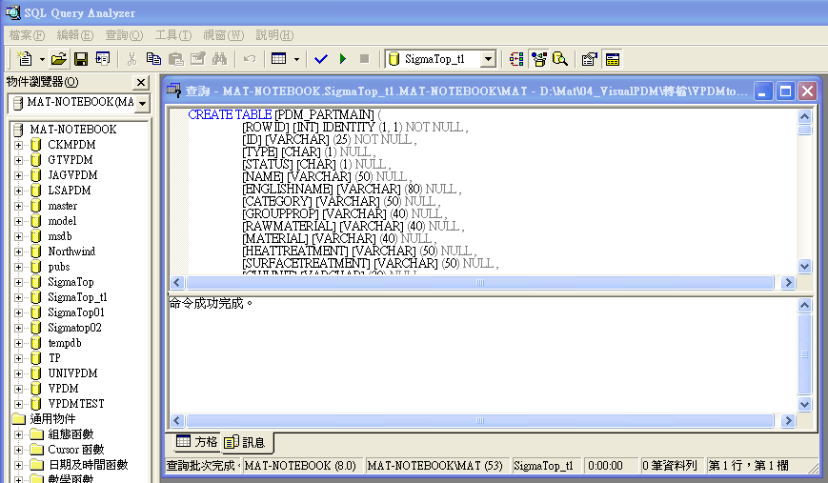
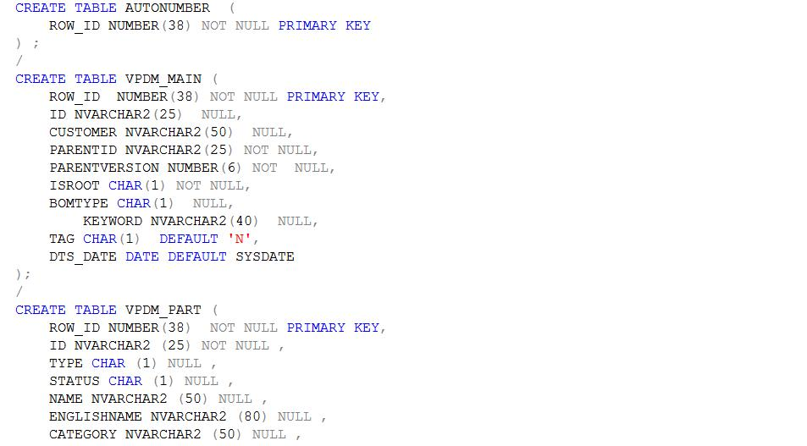
SQL Server - 建立資料表﹙3﹚
1
2

Slide 8
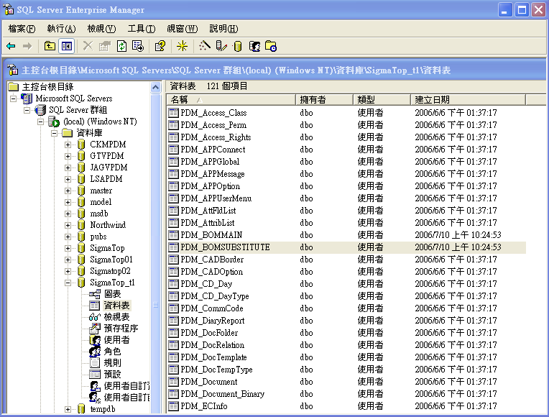
SQL Server - 建立資料表﹙4﹚
已建立4個資料表

Slide 9
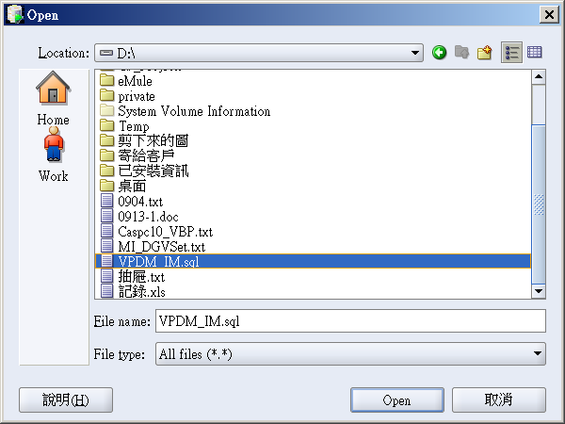
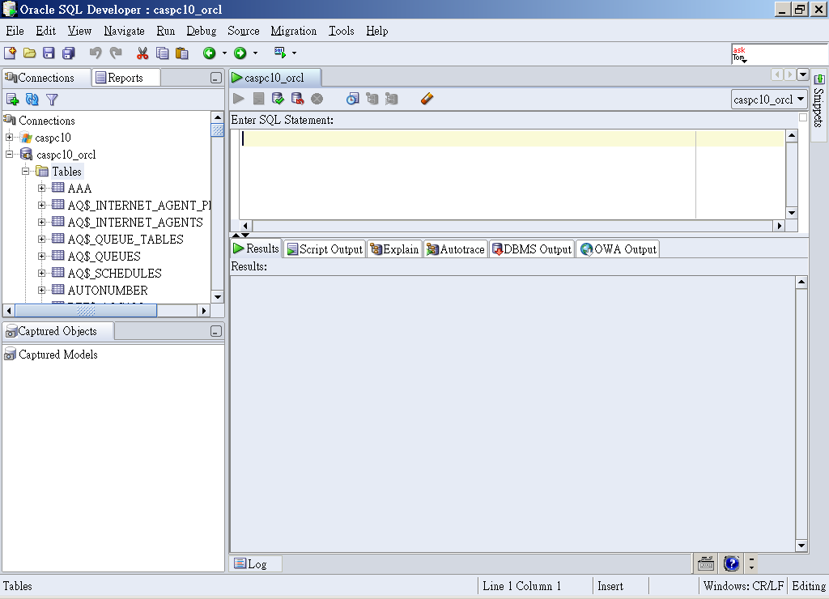
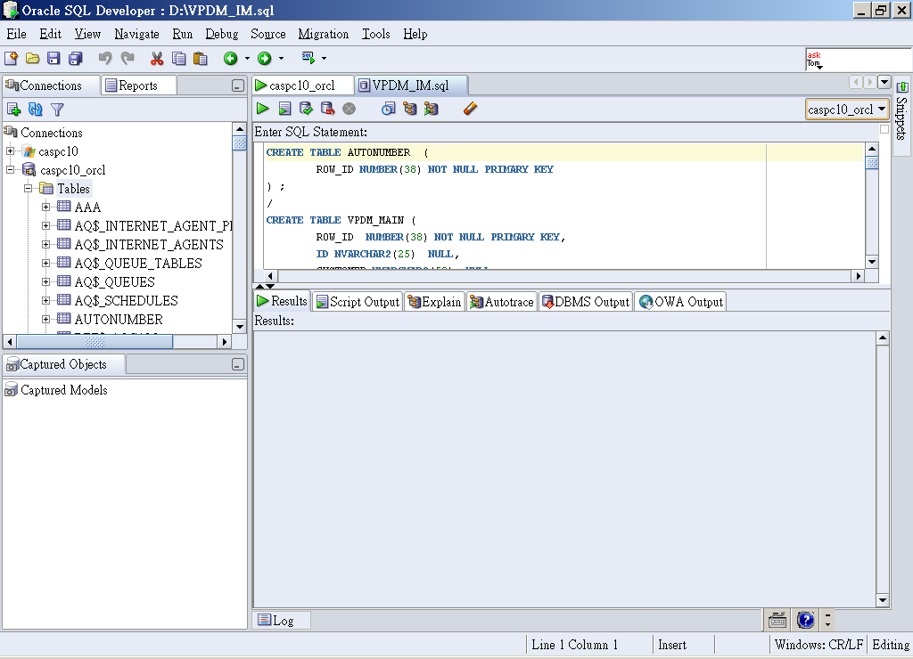
Oracle Server - 建立資料表
請先安裝 Oracle SQL Developer
①
②
③
④

Slide 10
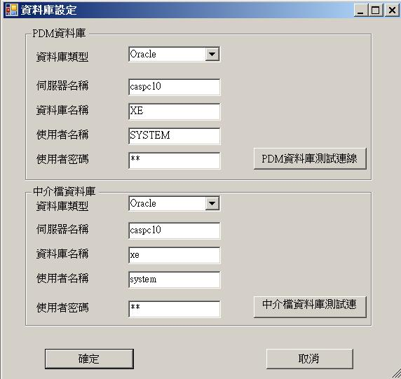
資料轉換—測試連線
*注意
若client安裝ODAC
伺服器名稱請輸入ODAC設定的網路服務名稱
資料庫名稱為空白

Slide 11
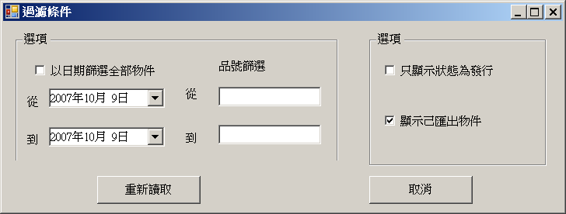
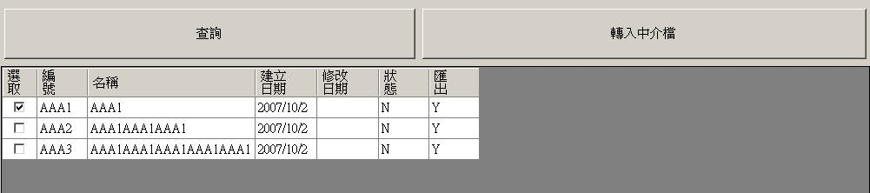
資料轉換—物件主檔轉換﹙1﹚
打勾可依日期選擇需轉換之資料
物件主檔轉換

Slide 12
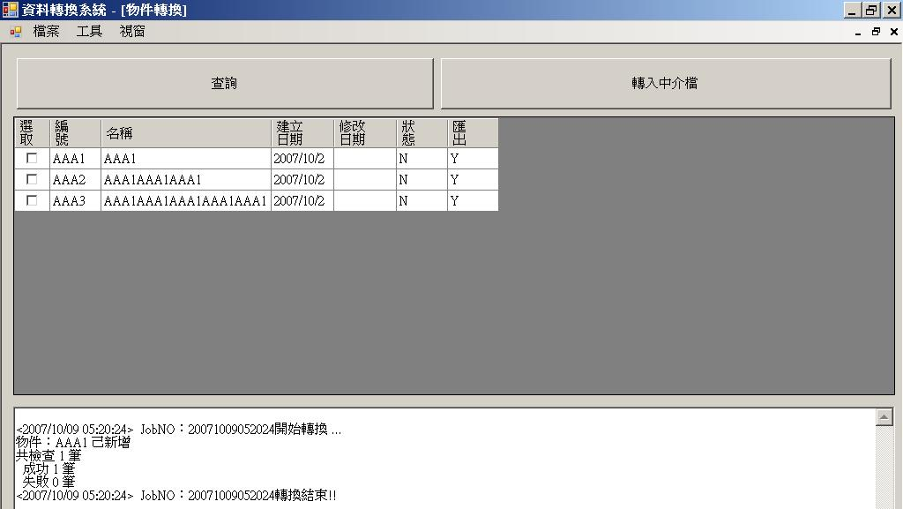
資料轉換—物件主檔轉換﹙2﹚

Slide 13
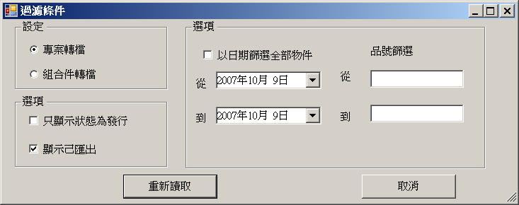
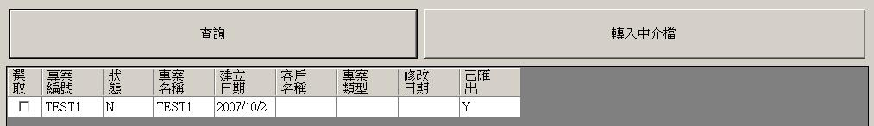
資料轉換—專案之結構轉換﹙1﹚
打勾可依日期選擇需轉換之資料
專案之結構轉換

Slide 14
資料轉換—專案之結構轉換﹙2﹚

Slide 15
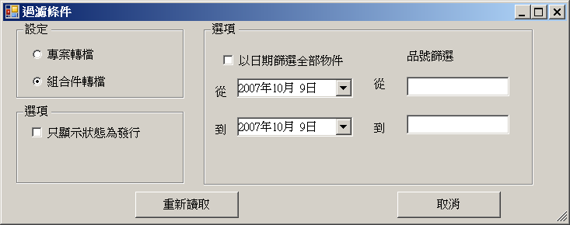
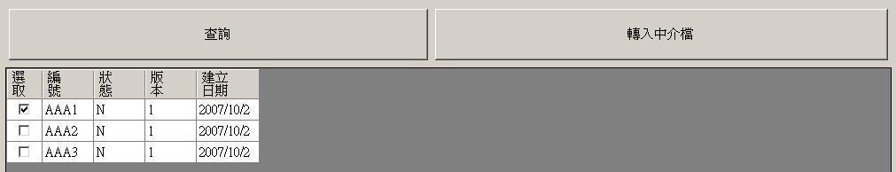
資料轉換—組合件之結構轉換﹙1﹚
打勾可依日期選擇需轉換之資料
組合件之結構轉換

Slide 16
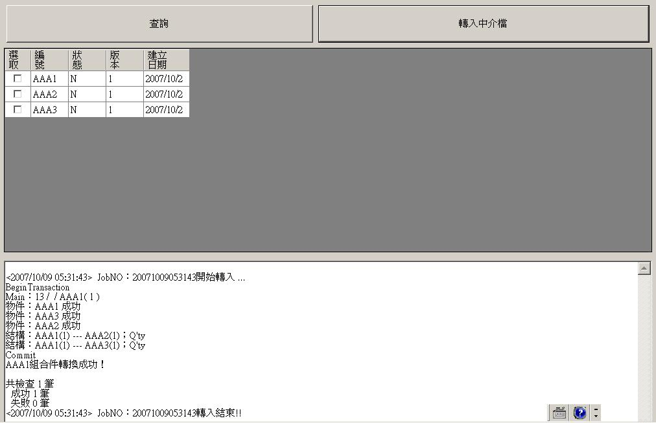
資料轉換—組合件之結構轉換﹙2﹚

Slide 17
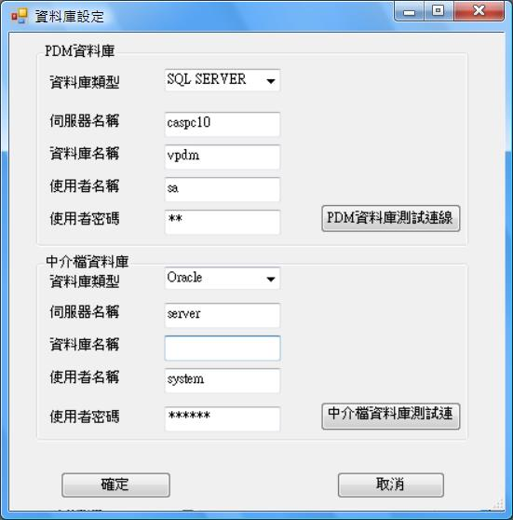
*注意
若client安裝ODAC
伺服器名稱
請輸入ODAC設定的[網路服務名稱]
資料庫名稱為空白

Slide 18
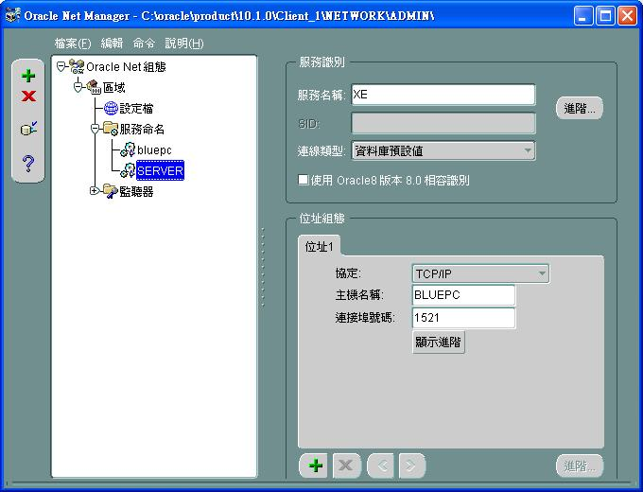
這個命名對應
轉檔程式資料庫設定的伺服器名稱
請確認輸入正確資料庫名稱
按下測試連接
若成功,表示ODAC設定無誤
如果連線失敗,表示設定有誤
請檢查設定及使用者/密碼
確認所選為TCP/IP
確認主機名稱輸入正確
請至SERVER的LISTENER.ORA確認Oracle資料庫使用的PORT

Slide 19
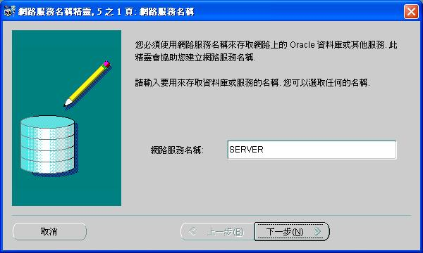
自行命名,
這個將會在轉檔程式資料庫設定時用到.

Slide 20
Client是否PING的到Server?!
檢查SERVER PORT
有沒有開?!
檢查CLIENT
有無安裝ODAC?!
檢查ODAC
設定是否正確?!
檢查轉檔程式
資料庫連線
設定是否正確?!

